Slide 1



Planeación de la Salud con Enfoque de Determinantes
Priorización en Salud Publica
Ministerio de Salud y Protección Social
Dirección de Epidemiología y Demografía

Slide 2
Condiciones de elaboración del Plan Decenal de Salud Pública 2012 – 2021
Ley 1438 de 2011 _ Articulo 6.
ENFOQUES
ORIENTACIONES ESTRATÉGICAS EN SALUD PÚBLICA
Enfoque de derechos
Enfoque diferencial
    Enfoque de ciclo de vida
    Enfoque de género
    Enfoque étnico
    Otros enfoques en lo diferencial
Enfoque de determinantes sociales de la salud
Enfoque poblacional
Participación social
Redes intersectoriales a favor de la salud pública

Slide 3
Plan Decenal de Salud Publica 2012- 2021
La Declaración Universal sobre Bioética y Derechos Humanos, expedida por la Organización de las Naciones Unidas para la Educación UNESCO, en 2005, representa un instrumento clave para orientar la toma de decisiones complejas en salud pública, dado que los principios que se consagran en ella se fundamentan en las normas que rigen el respeto a la dignidad humana, los derechos humanos y las libertades individuales, a la vez que considera los derechos de las generaciones futura.
El documento introduce una mirada no antropocéntrica, al considerar a los seres humanos como parte integral de la biósfera; reconoce que la salud no depende únicamente de los progresos de la investigación desde el paradigma mecanicista, sino que requiere el concurso de otros paradigmas más holísticos; y hace un llamado a elaborar nuevos enfoques de la responsabilidad social para garantizar que el progreso de la ciencia y la tecnología contribuya a la justicia y la equidad.
Fuente: Plan Decenal de Salud Publica Colombia 2012- 2021. Pagina 62

Slide 4
Ética en la priorización
Los principios éticos básicos o fundamentales :
    1. Respeto por la autonomía.
    2. No maleficencia.
    3. Beneficencia.
    4. Justicia.

Slide 5
El desarrollo de este principio implica la obligación ética de dar a cada uno lo que le corresponde de acuerdo con lo que se considera eticamente correcto o apropiado.
Lo anterior conlleva la distribución equitativa de las cargas y los beneficios que se generan en una sociedad y la obligación de tomar medidas especiales para proteger los derechos y el bienestar de las personas vulnerables.

Slide 6

Modelo de los determinantes de la salud
Contexto Socio Económico y Político
Circunstancias materiales
Condiciones de vida
Disponibilidad de alimentos
Trabajo
Educación
Servicios de Salud
Clase social
Género
Gobernanza
Políticas publicas en salud
Etnia
Repercusión en la desigualdad en salud y el bienestar
Políticas macroeconómicas
Posición económica
Factores biológicos
Políticas sociales: mercado de trabajo, vivienda y tierra
Factores Conductuales
Psicosociales y Culturales
Hábitos y estilo de vida
Cultura y valores sociales
Determinantes Estructurales de las desigualdades de la salud
Determinantes Intermedios de la Salud
Fuente: marco conceptual de los determinantes sociales de la salud. OMS 2010. Adaptación PSDP 2012-2021 Colombia 2012

Slide 7
El bien común prima sobre el bien individual, siempre que no viole los derechos fundamentales del individuo

Slide 8
Ética en la priorización
Se requiere un acuerdo sobre lo mínimo para vivir en sociedad de una manera digna y humana. Implica aceptación de la actuación razonable y rechazo de toda intransigencia excluyente.
Elemento básico sobre el cual se puede construir un proyecto colectivo de sociedad

Slide 9
PDSP 2012 - 2021
Mandato ciudadano
Evidencias
Retos en salud
Visión compartida
153.230 Colombianos y Colombianas
Metas estratégicas
Alcanzar mayor equidad
Afectar positivamente los determinantes sociales de la salud y de esta manera el comportamiento futuro de la situación de salud.
Mitigar los impactos de la carga de la enfermedad actual.

Slide 10
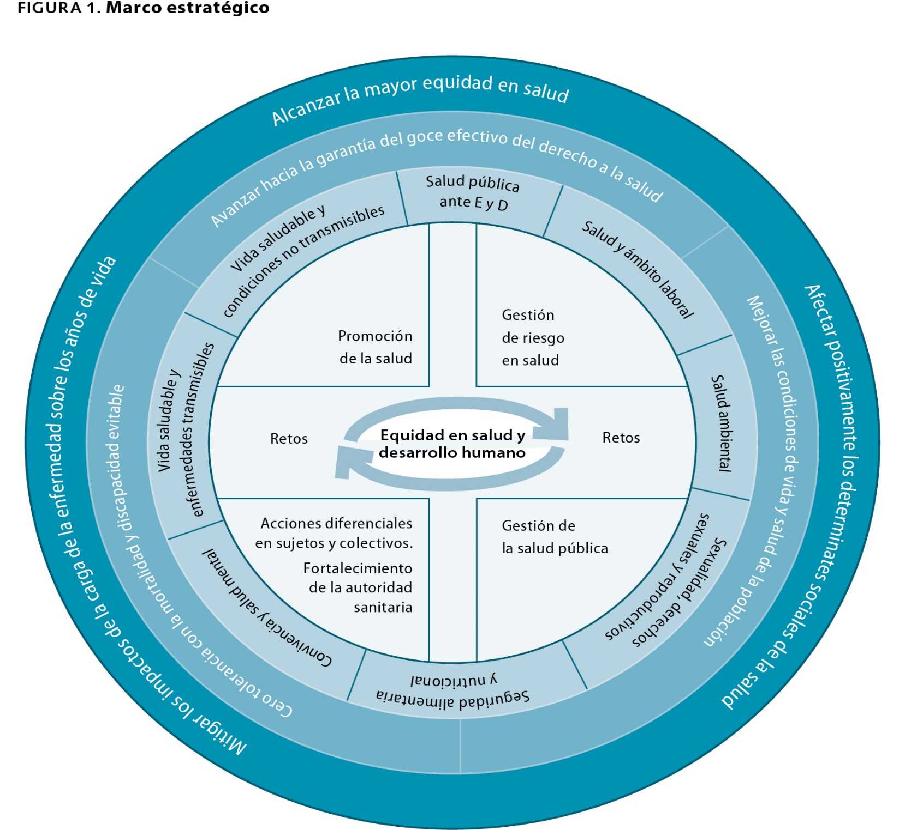

Slide 11
Metodología Cuali - Cuantitativa

Slide 12
TODOS LOS CAPITULOS – CUALQUIER TEMATICA
CUANTITATIVO
CUALITATIVO
Revisión mundial y
nacional de evidencias
Consulta a la Población
Estadísticas y
Problemas, situación
De salud
Analisis de las causas
Soluciones demostradas
Cuales son los problemas?
Porque suceden esos problemas?
Propuestas de solución

Slide 13
Analisis de la Situacion de Salud -ASIS

Slide 14
Consulta ciudadana
Reuniones en tres sesiones de trabajo: el primer día, con los ciudadanos; el segundo, con los actores del sector salud; el tercero, con los actores tomadores de decisiones en el territorio.
Las sesiones se iniciaron con un análisis de situación de salud para contextualizar y continuaron con preguntas orientadoras que permitieron documentar la percepción de los ciudadanos y actores frente a los problemas, necesidades sentidas, riesgos prevalentes, priorización con identificación de los diferenciales relevantes. Desde una mirada prospectiva a diez años, los ciudadanos y actores plantearon escenarios de solución en el mediano y largo plazo, validaron el marco estratégico y plantearon sus propuestas de acción.
Para describir la percepción ciudadana se analizó la información recolectada a través de técnicas cualitativas, utilizando la metodología de la Teoría Fundamentada

Slide 15
se identificaron las categorías emergentes desde la perspectiva ciudadana; posteriormente se realizó una codificación axial, de acuerdo con las siguientes categorías de análisis: 1) determinantes estructurales de la salud; 2) ejes de desigualdad; y 3) determinantes de la salud: condiciones materiales, sociales, culturales y de los servicios de salud.
La información producto del análisis cualitativo y cuantitativo se trianguló (De Souza Minayo, Goncalvez de Assis y Ramos de Souza, 2005), y se generaron las propuestas estratégicas, la cadena de resultados en salud pública, la prospectiva colectiva, con una visión 2021 incluyente, en el reconocimiento de las necesidades ciudadanas. Con ello es posible identificar en cada dimensión las exigencias no negociables y definir la agenda transectorial con los diferentes Ministerios y Agencias de Gobierno.

Slide 16

¿Cómo lo programamos?
Consulta Intersectorial
Análisis
Talleres Nacional
(2)
Talleres Departamentales/Distrito
(36)
Talleres Zonales
(166)
Talleres Regionales
(6)
Consulta Étnicos -otras poblaciones
Consulta Sector salud
Consulta niñas, niños y adolescentes

Slide 17
Fases del proceso
Revisión, sistematización
Y organización fuentes
(Trascripción, textos, audios visuales)
Análisis
Teoría x dimensión
Validación técnica
Validación expertos
Negociación intersectorial
Acuerdos técnicos por dimensión
Acuerdos políticos por dimensión
PDSP

Slide 18
Metodología
Codificación inicial (Charmaz) o análisis microscópico (Strauss y Corbin)
Codificación axial
Codificación teórica (Ch) Selectiva (Sy C)
Línea por línea.
Códigos in vivo (etiquetas)
Reagrupación de códigos abiertos
Códigos conceptuales
> abstracción
Subcategorías
Incidente por incidente
Refinación e integración de categorías
Categoría central o teoría de estudio
Categoría central. Teoría fundamentada
Frase por frase
Relaciona categorías a sub-categorías
Teoría Fundamentada
Codificación selectiva (Ch.) abierta (S.V) (Emergentes).)
Uso de los códigos para explicar más datos
Selección de códigos
Evaluar los códigos
Primeras categorías
Confia-bilidad
Control pares
Gráficas de relaciones (Clarke)
Selección de categorías
Conceptualización
Descripción

Slide 19
Proceso de Análisis
TEORÍA FUNDAMENTADA
Equipo conductor
CATEGORIA CENTRAL
1
3
2
CODIFICACIÓN AXIAL
1
2
1
2
CODIFICACIÓN
SELECTIVA
1
2
1
CODIFICACIÓN
INICIAL
2
3
4
5
6
7
8
9

Slide 20
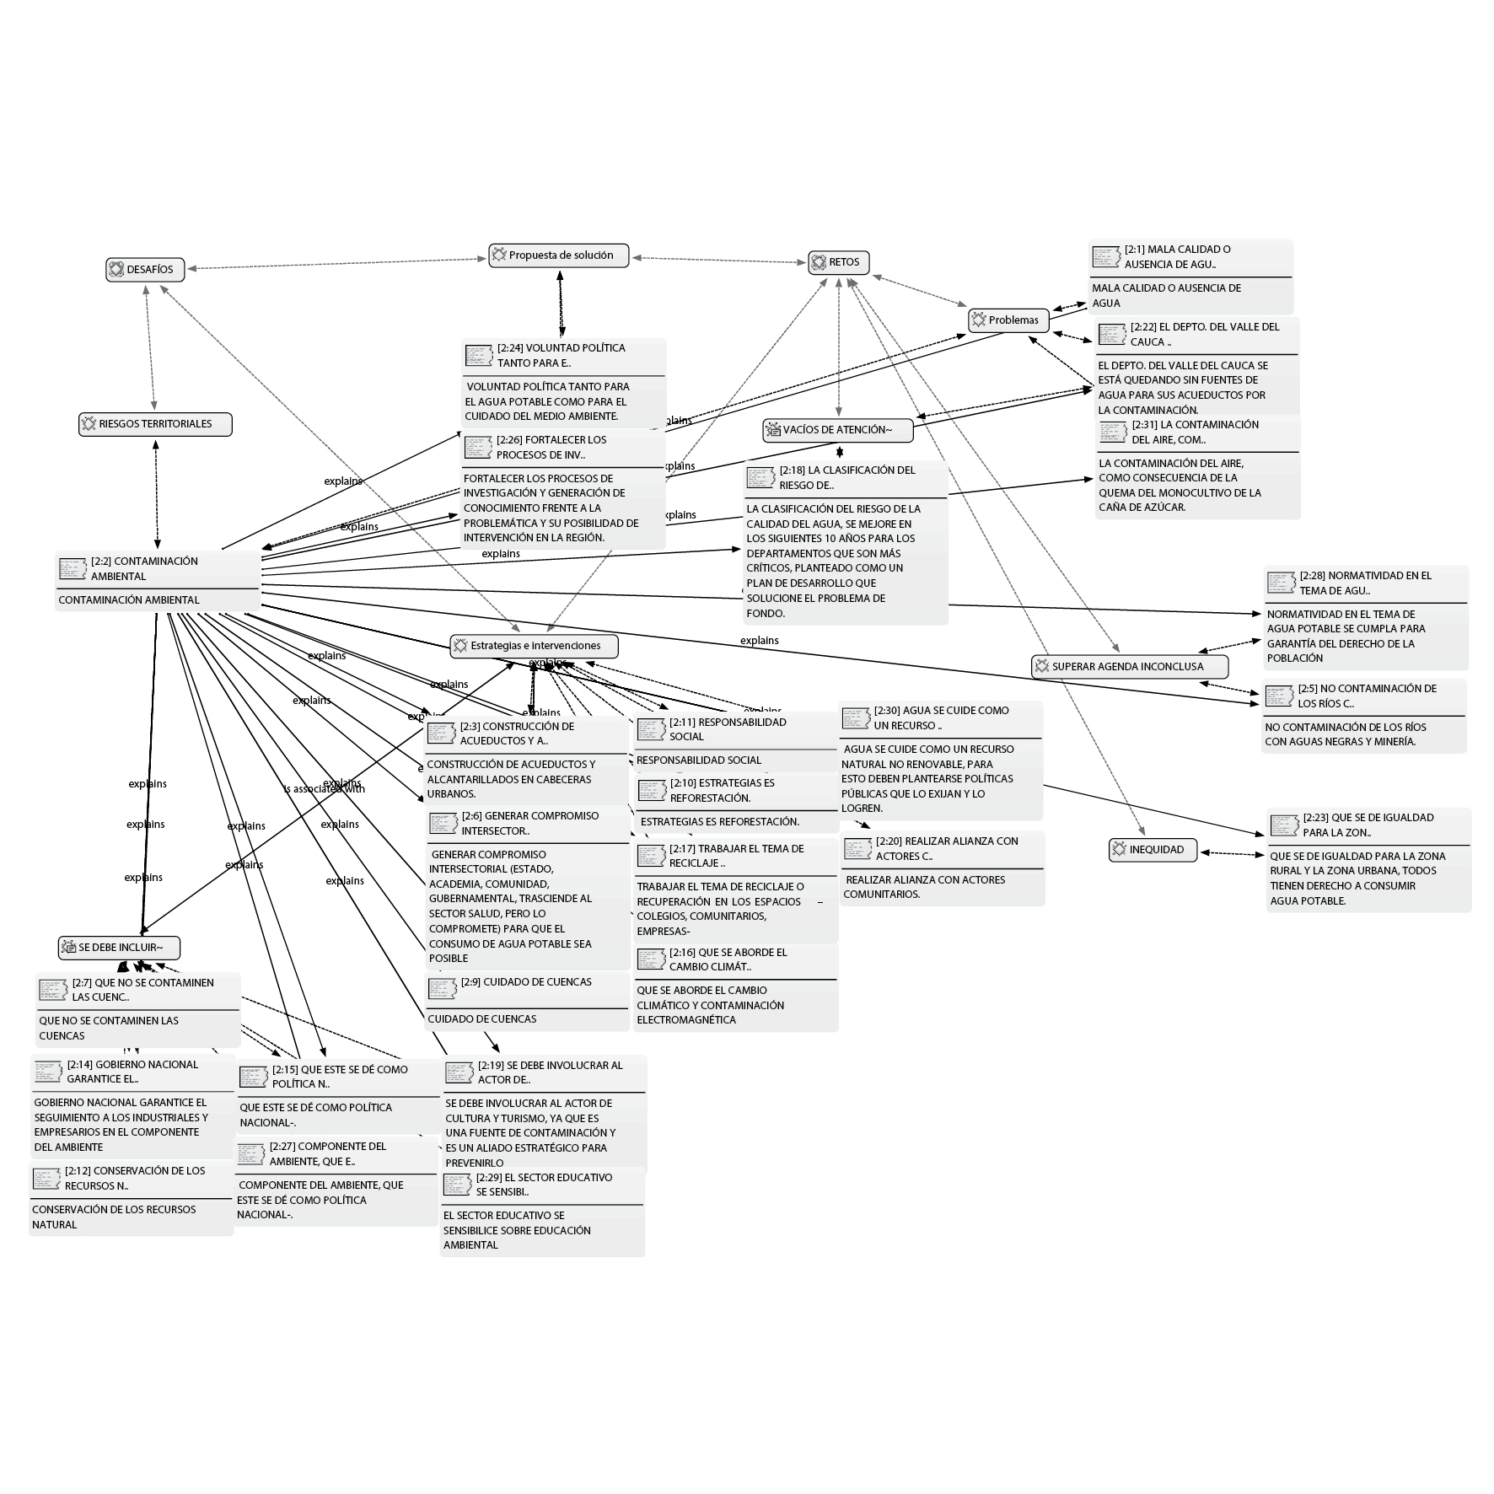

Slide 21
Triangulación
CUANTITATIVO
CUALITATIVO
Revisión mundial y
nacional de evidencias
Consulta a la Población
Estadísticas y
Problemas, situación
De salud
Analisis de las causas
Soluciones demostradas
Cuales son los problemas?
Porque suceden esos problemas?
Propuestas de solucion
1. Listado problemas
2. Estrategias de solución

Slide 22
Salud Ambiental
Derechos sexuales y Sexualidad
Convivencia social y Salud Mental
Seguridad Alimentaria y Nutricional
Fortalecemiento a la Autoridad Sanitaria
Poblaciones de mayor vulnerabilidad
(infancia y adolescencia /Vejez/victimas/discapacidad/étnicos)
Salud y ámbito laboral
Vida saludable y condiciones crónicas y discapacidad
Vida saludable libre de enfermedades Transmisibles
Salud en Emergencias y Desastres
Dimensiones Prioritarias

Slide 23
Capitulo
Objetivos
Metas
Estrategias
Intervenciones
Línea operativa 1
Promoción de la salud
Salud Ambiental
Sexualidad y derechos sexuales y reproductivo
convivencia social y salud mental
Seguridad alimentaria y nutricional
Salud y ámbito laboral
Vida saludable y condiciones crónicas
Vida saludable y enfermedades Transmisibles
Línea operativa 2
Gestión del riesgo en salud
Poblaciones de mayor vulnerabilidad
(infancia y adolescencia /Vejez/victimas/discapacidad/étnicos)
Autoridad Sanitaria
Salud en emergencias y desastres
Línea operativa 3
Gestión de la salud pública
Actores
Recursos
Entradas intervenciones

Slide 24
Que hace el territorio con la priorización del Plan Decenal?

Slide 25






Slide 26
ASIS
Interpretación contextualizada
Dx PASE

Slide 27
Soporte normativo: Ley 152 de 1994
Parte estratégica
Diagnostico
Vision
Objetivos
Metas
Contenido Planes
Conformado por
Plan de
Inversiones
Estrategias, recursos
Notes:
El componente estratégico es indicativo y define:
Norte
Lineamientos para orientar la gestión pública de corto, mediano y largo plazo, de tal forma que los diferentes actores y sectores puedan confluir en la búsqueda de la equidad en la salud y el desarrollo.
La visión:
Es la idea fuerza que inspira y moviliza a los diferentes actores y sectores, en función de la imagen de la salud pública deseable y posible (DNP 2011).
Define el norte a seguir
Articula las perspectivas de la ciudadanía como colectivo
Anticipa las consecuencias que producirán las decisiones de gobierno
Facilita la coordinación de políticas públicas (Winchester 2011), lo cual cobra relevancia, dado el carácter transectorial de la salud, y considerando que el logro de la visión requiere de transformaciones estructurales que involucran varios períodos de gobierno constitucional.
La visión en salud emerge de la configuración deseada, lo cual permite que los objetivos estratégicos respondan al escenario de futuro compartido de salud y no a intereses particulares.
Al disponer de una visión se desarrolla lo establecido en la C.P./91 y
otras normas.
Art. 339 de la Constitución: “Habrá un Plan Nacional de Desarrollo” en cuya “parte general se señalarán los propósitos y objetivos generales de largo plazo, las metas y prioridades de la acción estatal a mediano plazo y las estrategias y orientaciones de la política económica, social y ambiental que serán adoptadas por el Gobierno..”

Slide 28

Metodología PASE a la Equidad en Salud
Permite identificar las relaciones e interacciones entre las dimensiones del desarrollo Poblacional, con las dimensiones prioritarias para la vida establecidas en el PDSP.
“La salud en todas las Políticas”

Slide 29
REFORZADORES
GENERADORES Y DETERMINANTES
IMPLICACIONES
Población
Ambiental
Social
Económico
Salud
Población
Ambiental
Social
Económico
Salud
EVENTOS O SITUACIONES PROBLEMATICAS EN SALUD
Polo
A
Polo
B
SECUENCIA
LIBERADORES
EJEMPLO
Generadores
Polo A
Evento
Polo B
Implicación
Debido a la deficiente gestión de las administraciones municipales
La planta para potabilización del agua no se encuentra en funcionamiento y la redes de alcantarillado son insuficientes
Presencia de mortalidad y morbilidad por enfermedades infecciosas y parasitarias
niños y niñas menores de cinco años consultan frecuentemente por diarrea y tienen poca ganancia de peso a pesar de la suplementación nutricional y además retraso en el crecimiento y el desarrollo.
El personal de salud refiere que los servicios de salud siempre están llenos por re consulta de los mismos niños y no hay citas para tratarles el retardo de crecimiento y desarrollo que presentan.

Slide 31
Ruta Lógica
Identificación
Respuesta
Comprensión

Slide 32
PASO

Slide 33
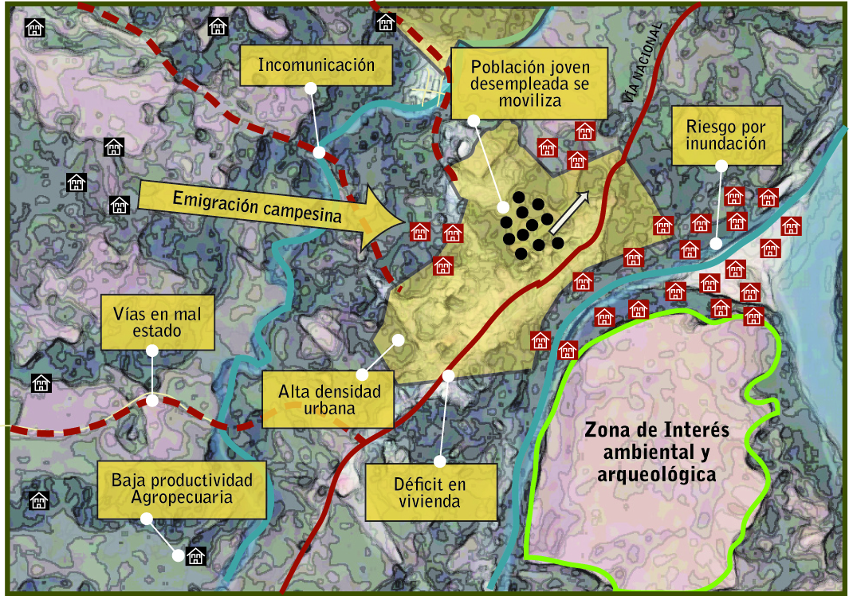
RECONOCIMIENTO DEL TERRITORIO
Población
Ambiente Natural
Áreas de riesgo
Ambiente construido
Social
Económico

Slide 34
Generadores
Reforzadores
Liberadores
Implicaciones
Identificación de Racimos y ejes
La lectura e interpretación de la configuración en salud es una construcción compartida, que requiere de la reflexión conjunta de los equipos territoriales y demás actores sociales e institucionales de la localidad, sobre el mapa de tensiones.

Slide 35
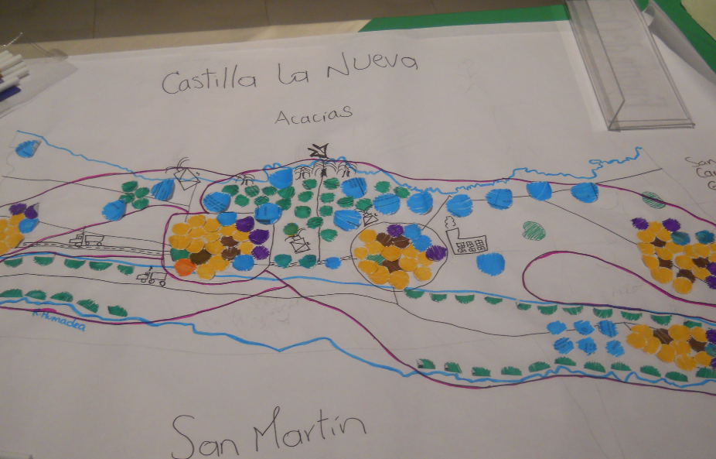

Slide 36
Se construye a partir de la identificación de secuencias de eventos encadenados unos a otros “cadenas de interacciones”.
Estos racimos o cadenas de interacción se agrupan a su vez a partir de los elementos comunes que comparten hasta obtener por ensayos sucesivos una organización de los eventos tal que todos ocupan un lugar claro dentro del conjunto.
Pobladores sin tierra y sin trabajo
ocupan zona de reserva
Talan
bosques
Deterioro fuentes hídricas
Alto costo sanitario
y del agua.
Población enferma.
Población sin gua.

Slide 37
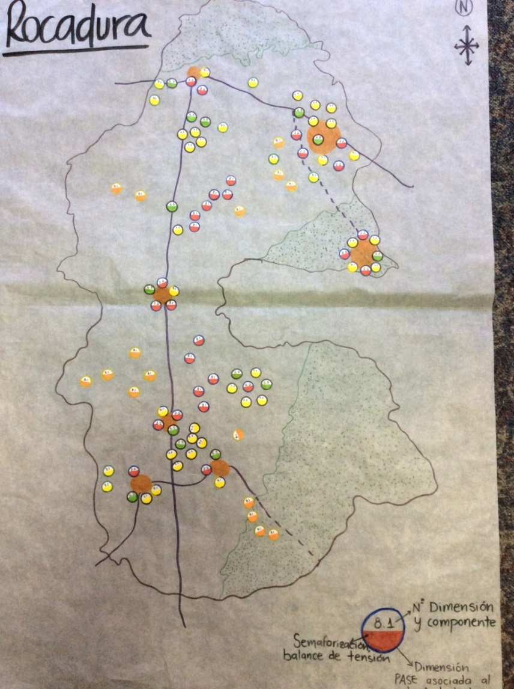

Slide 38
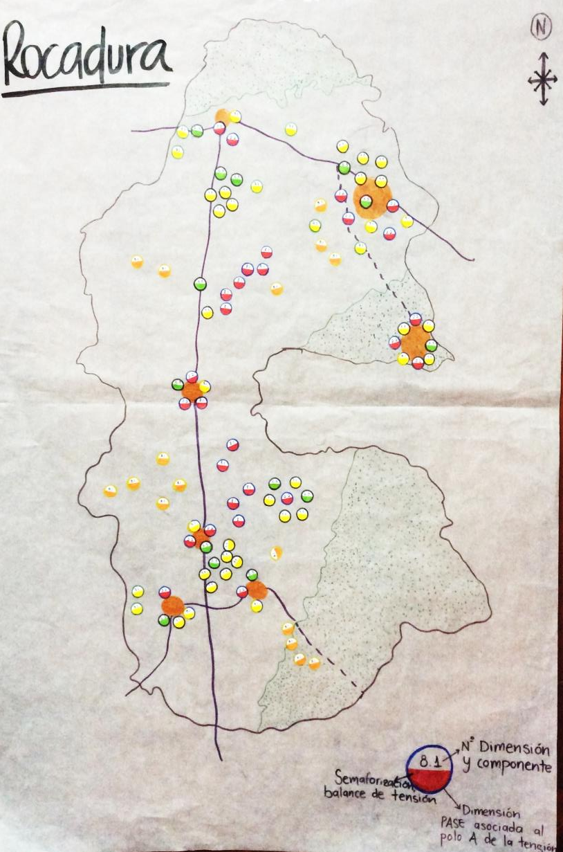
Ejemplo
IRCA Alto
Habitad Saludable
Morbimortalidad
Transmisibles
Déficit en el acceso a agua potable
Mortalidad Materna
SSR
Déficit de acceso a servicios de salud
EJE ESTRUCTURANTE DE SALUD
Existen deficientes condiciones sanitarias y de conectividad en zonas urbanas y rurales que impiden el acceso oportuno, y de calidad de la población a los servicios de salud así como una fragil infraestructura y debil institucionalidad para la prestación de servicios públicos y sociales, situación que genera tensiones asociadas con altos índices de morbimortalidad materna, enfermedades hídricas y enfermedades trasmisibles
1.1
1.1
6.1
6.1
Desafíos
5.2
5.2

Slide 39
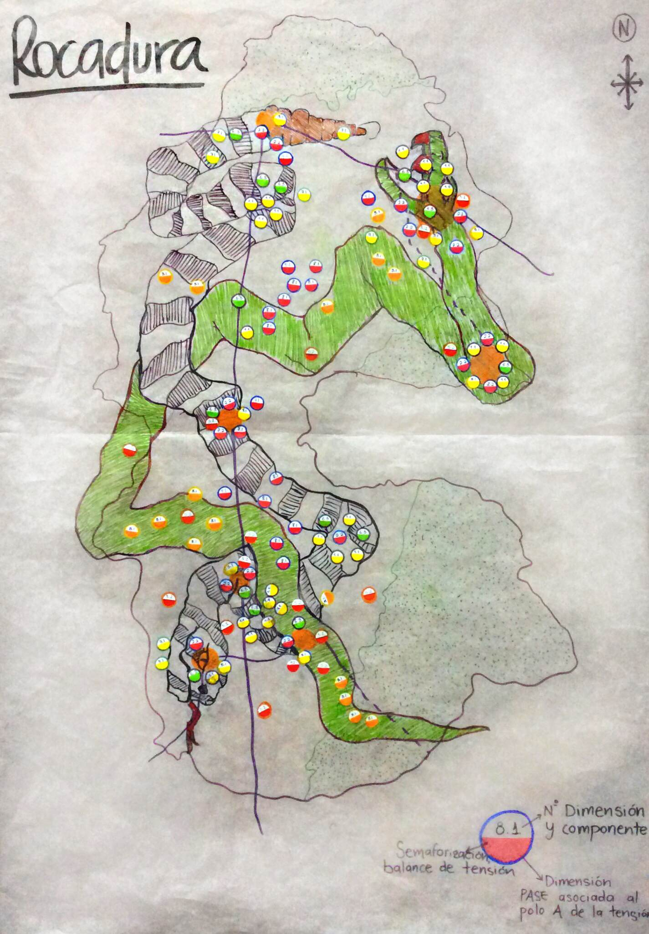
CONFIGURACIÓN ACTUAL
Con su embrujo silencioso y envolvente la constrictor ya se siente.
Las culebras de Rocadura están ahogando al territorio.
Son dos serpientes venenosas de agua que están enfermando a nuestro pueblo. Las culebras están peleando y con sus colmillos nos están matando.
43 Tensiones en 5 Dimensiones
Mesetas - Meta

Slide 40
Lectura de la Tensión
Para 2012 el municipio de Rocadura cuenta con un déficit de cobertura de acueducto del 66.15% (1,2% en zona urbana y 91,4% en zona rural) y un IRCA del 62.1% indicando un nivel de riesgo alto en el consumo de agua (Fuente ASIS) . En zona rural 35 de las 50 veredas no cuentan con servicio de acueducto, en las viviendas dispersas y las localizadas en centros poblados que no cuentan con servicio toman directamente el agua de fuentes naturales. El 100% de las viviendas con servicio de acueducto del municipio no cuentan con tratamiento de agua potable y la única planta de tratamiento localizada en zona urbana no está funcionando (fuente GELP&D Rocadura y Plan de desarrollo 2012-2015). Esta situación se viene presentando históricamente por la localización dispersa de la población, mucha de ella en zonas de reserva (hay que precisar cuanta), lo cual unido al gran tamaño del territorio y las distancias hacen que los recursos disponibles y la debilidad institucional para gestión de recursos para inversión sean insuficientes para cubrir las demandas en materia de cobertura y tratamiento de agua potable en zonas rurales. En zonas urbanas la ausencia de tratamiento de agua potable está atada igualmente a la debilidad institucional y la falta de recursos para inversión. Todo lo anterior está generando impactos en la salud asociadas principalmente a cargas de enfermedad asociadas a EDA (Fuente GELP&D ), igualmente se advierten impactos en la disponibilidad de fuentes hídricas por sobreconsumo y manejo inadecuado de las acometidas principalmente en la vertiente oriental.

Slide 41

ASIS
Interpretación contextualizada
Dx PASE
Priorización
problemas

Slide 42
Listado prioridades territoriales
(causas de las causas de acuerdo a la explicación e interpretación)

Slide 43
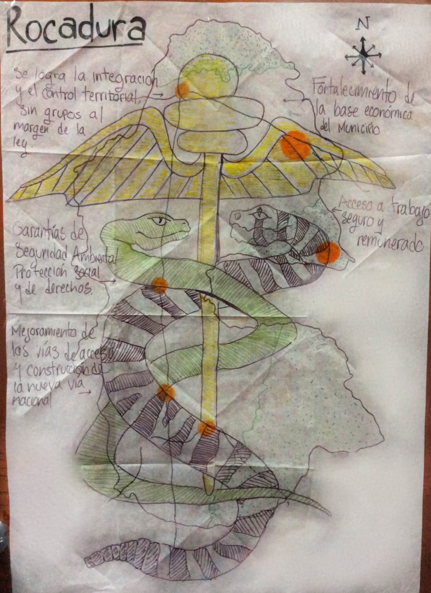
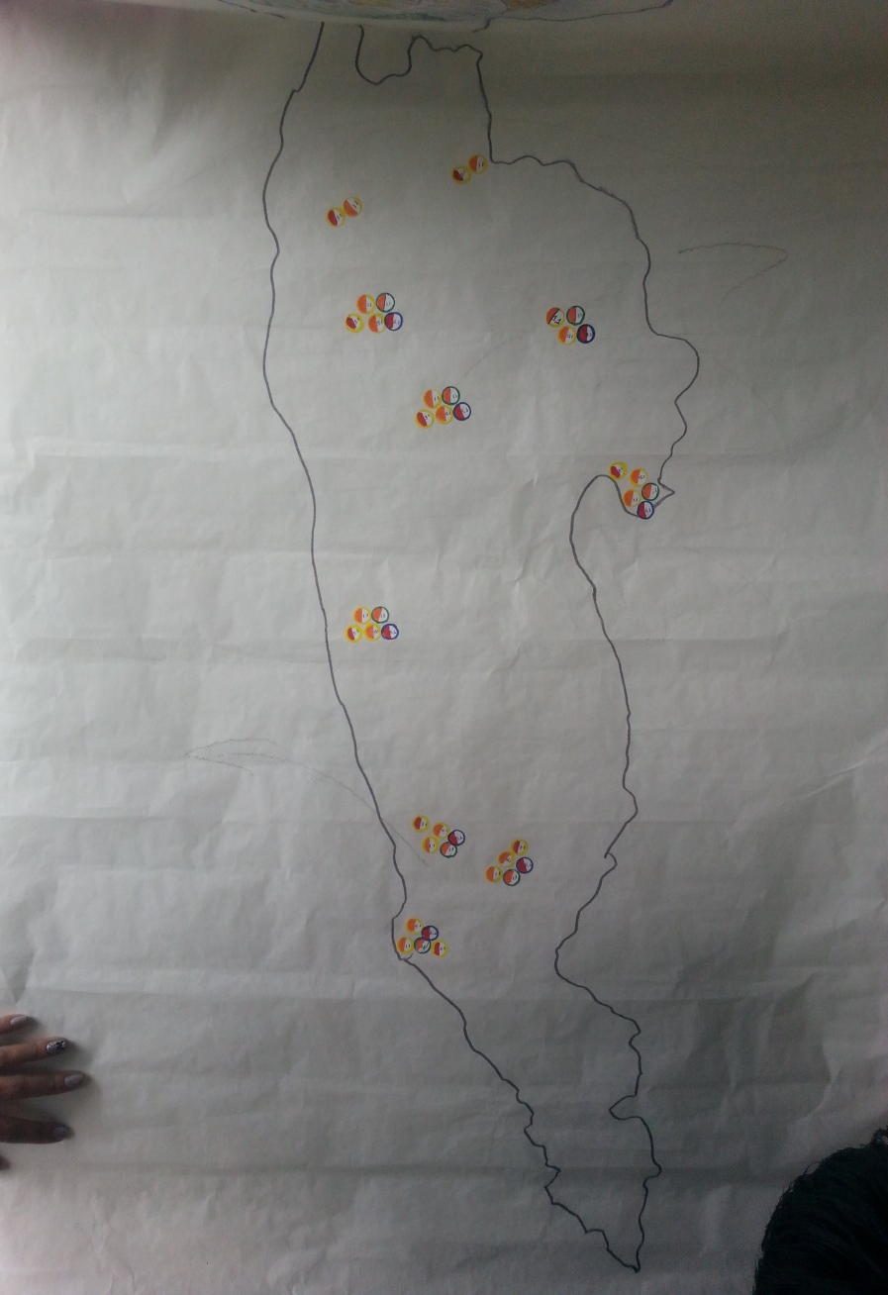
CONFIGURACIÓN DESEADA
De la cabeza a la cola Rocadura se enarbola
El Caduceo es símbolo de la prudencia, la vida y la salud.
43 Tensiones en 5 Dimensiones
Mesetas - Meta

Slide 44
Título
GRACIAS

